Slide 1

apresenta

Slide 2

Renovação

Slide 3
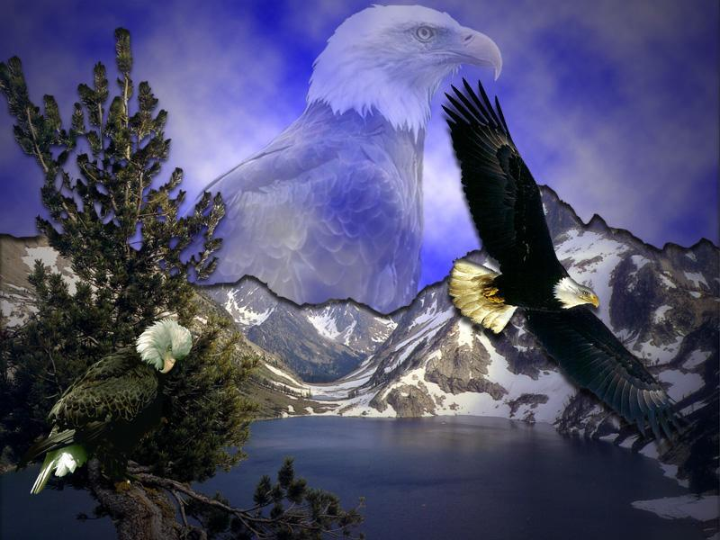
A águia é a ave que possui a maior longevidade da espécie.
Chega a viver 70 anos.

Slide 4
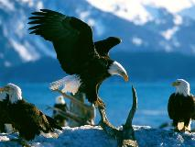
Mas para chegar a essa idade, aos 40 anos ela tem que tomar uma
séria e difícil decisão.

Slide 5

Aos 40 anos ela está com:
As unhas compridas e flexíveis, não consegue mais agarrar as suas
presas das quais se alimenta.

Slide 6

O bico alongado e pontiagudo se curva.

Slide 7
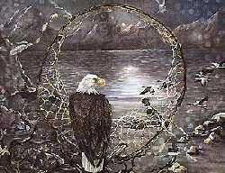
Apontando contra o peito estão as asas, envelhecidas e
pesadas em função da grossura das penas, e voar
já é tão difícil!

Slide 8

Então, a águia só tem duas alternativas:
Morrer
Ou enfrentar um dolorido processo de renovação que irá durar 150
dias.

Slide 9
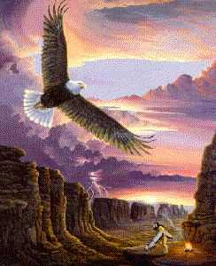
Esse processo consiste em voar para o alto de uma montanha e se
recolher em um ninho próximo a um paredão onde ela não
necessite voar.

Slide 10
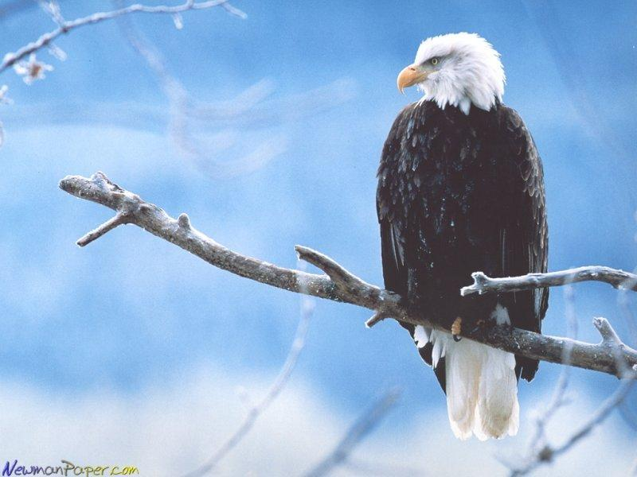
Então, após encontrar esse lugar, a águia
começa a bater com o bico
em uma parede até conseguir arrancá-lo.
Após arrancá-lo, espera nascer um novo
bico, com o qual vai depois
arrancar suas unhas.
Quando as novas unhas começam a
nascer, ela passa a arrancar as
velhas penas.
E só após cinco meses sai para o
famoso vôo de renovação e
para viver então mais 30 anos.

Slide 11

Em nossa vida, muitas vezes, temos de nos resguardar
por algum tempo e começar um processo de renovação.
Para que continuemos a voar um vôo de vitória, devemos
nos desprender de lembranças, costumes e outras
tradições que nos causaram dor.
Somente livres do peso do passado, poderemos
aproveitar o resultado valioso que uma renovação
sempre traz.
Fonte: Texto: autor desconhecido
Fotos: webshot
By vmp/mc
Sementesestelares@bol.com.br

